Slide 1
Google Play Store 주의사항
2021.08.05
작성자 : 김은규

Slide 2
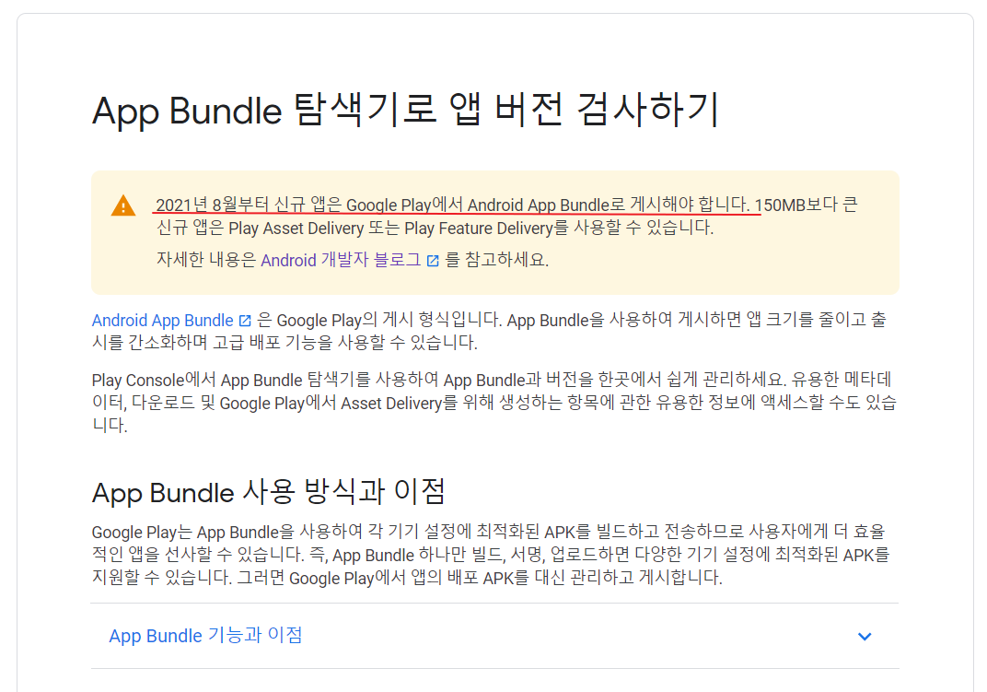
1. Android App Bundle 출시
2021년 8월부터 신규 앱은 Android App Bundle로 게시해야 합니다.
자료 링크
https://support.google.com/googleplay/android-developer/answer/9844279
Android App Bundle 링크
https://android-developers.googleblog.com/2021/06/the-future-of-android-app-bundles-is.html

Slide 3
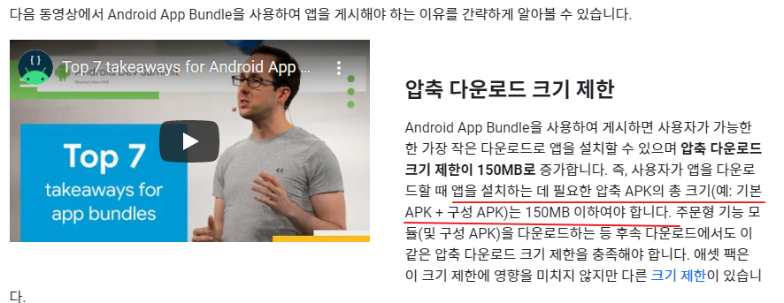
2. 용량 제한
앱을 설치하는데 필요한 총 크기가 150MB 이하여야 합니다.
자료 링크
https://developer.android.com/guide/app-bundle#get_started
PlayAsset Delivery 링크
https://developer.android.com/guide/app-bundle/asset-delivery#size-limits

Slide 4
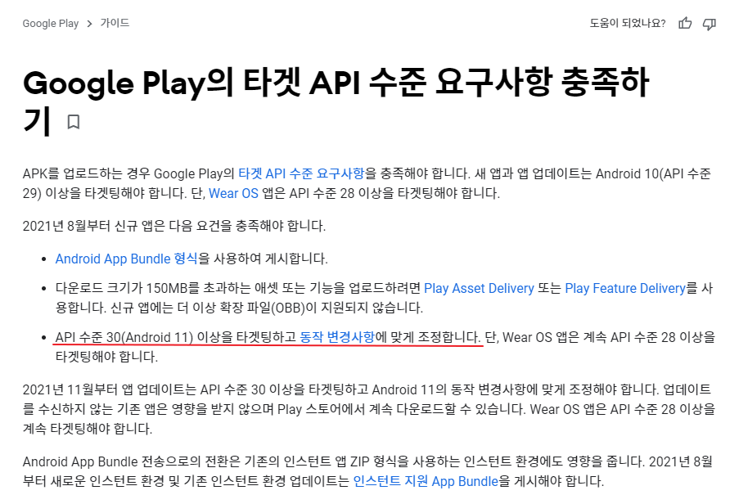
3. API 수준 요구 사항
타겟 API는 11 이상으로 조정해야 합니다.
자료 링크
https://developer.android.com/distribute/best-practices/develop/target-sdk
Android 11 지원 단말
https://www.android.com/intl/ko_kr/android-11/#eleven-phones-ready-gallery

